Slide 1

Cyclistc
BIKE-SHARE
Estudo de caso: como um sistema de compartilhamento de bicicletas alcança o sucesso rápido?

Slide 2
Introdução
A Cyclistic é uma empresa de compartilhamento de bicicletas que iniciou suas operações em 2016 e atualmente possui uma frota de 5.824 bicicletas distribuídas em 692 estações geolocalizadas em Chicago.
A empresa oferece três tipos de planos: passe avulso, passe diário e assinatura anual. Os usuários dos dois primeiros são chamados de "casual", enquanto os assinantes anuais são chamados de " members".Sabe-se que os membros anuais são mais lucrativos.
Análises financeiras mostraram que os membros anuais são mais lucrativos. Por isso, a gerente de marketing quer focar em estratégias para converter os usuários casuais em assinantes.

Slide 3
Objetivo
Analisar os dados dos usuários membros e ciclistas casuais para gerar insights com o objetivo de converter ciclistas casuais em membros.
Estabelecer as diferenças entre esses dois grupos de usuários.
Dados usados
Para atingir esse objetivo será feito uso de uma planilha com dados referentes ao mês de Fevereiro de 2024

Slide 4
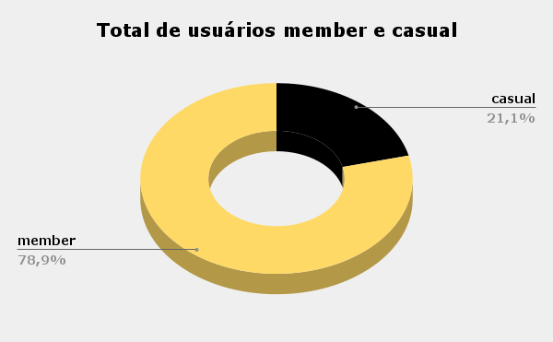
Diferença entre ciclistas casuais e membros.
Porcentagem dos usuários.

Slide 5
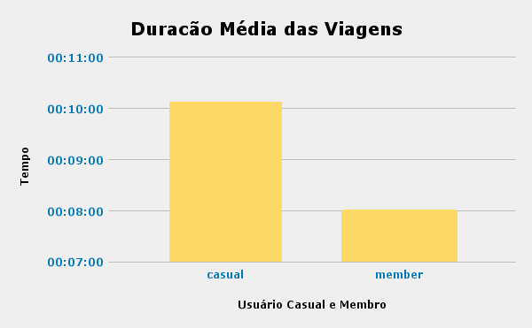
Quanto a duração das viagens entre os dois grupos.
Por meio do gráfico fica claro que os membros casuais gastam em média mais tempo nas suas viagens

Slide 6
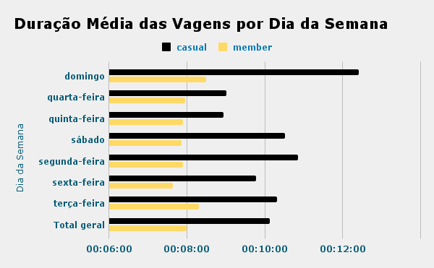
Quanto a Duração Média das Viagens por Dia da Semana.
Por dia da semana os ciclistas casuais gastam mais tempo nas suas viagens em média.

Slide 7
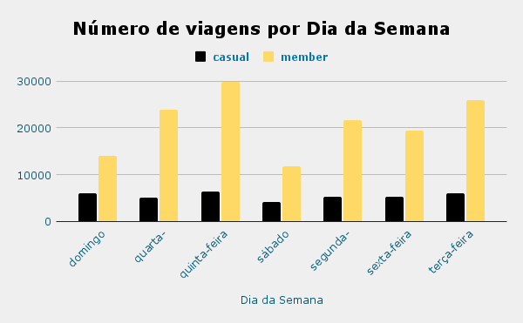
Quanto ao número de viagens por Dia da Semana
Nesse gráfico nota-se que os os usuários casuais realizam poucas viagens durante a semana.

Slide 8
Conclusões
Diante da análise dos gráficos e dos dados é possível perceber que os ciclistas casuais gastam mais tempo pedalando e realizam poucas viagens durante a semana, sendo domingo o dia que mais gastam tempo pedalando.
Dessa forma, é recomendável que a Cyclistc disponibilize assinaturas de membros para os ciclistas casuais que pedalam com mais frequência aos domingos, ressaltando os benefícios de tornar-se membro.

